Slide 1
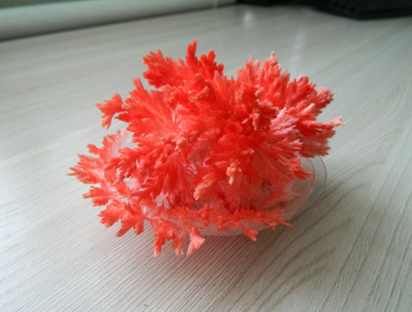
«Выращивание кристаллов в домашних условиях»
Муниципальное бюджетное общеобразовательное учреждение «сухановская средняя общеобразовательная школа»
Подготовил:
Денисенко александр,
ученик 3 класса
Руководитель:
учитель начальных классов
Снигирева татьяна юрьевна
П

Slide 2
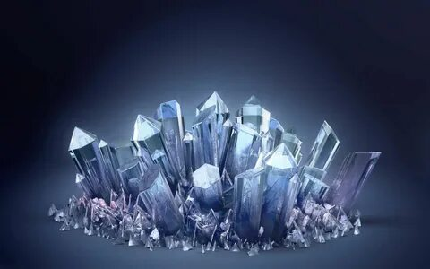
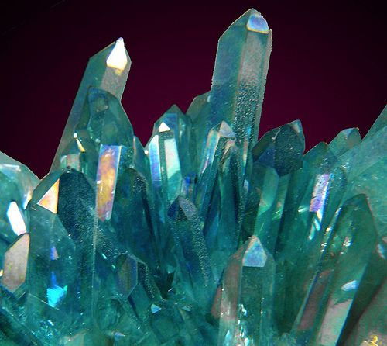
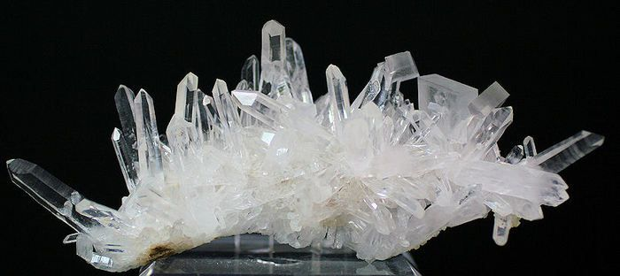

Slide 3
Актуальность исследования:
Выращивание кристаллов работа интересная и познавательная. Кристаллы играли и играют до сих пор немаловажную роль в жизни человека Кристаллы сыграли важную роль во многих технических новинках XX века.
Цель работы:
выращивание кристаллов в домашних условиях.
Задачи:
найти информацию по теме проекта;
познакомиться со способами выращивания кристаллов;
провести опыт по выращиванию кристаллов;
провести наблюдения за процессом кристаллизации;
создать презентацию по теме проекта.

Slide 4
Объект исследования: кристаллы
Предмет исследования: процесс кристаллизации
Гипотеза исследования:
я предполагаю, что вырастить кристаллы в домашних условиях возможно.
План работы:
Выбор темы проекта, целей, задач, выдвижение гипотезы.
Сбор информации.
Выращивание кристаллов.
Анализ полученных результатов.
Оформление результатов исследования в виде презентации.
Выступление с результатами исследований перед одноклассниками, комиссией.

Slide 5
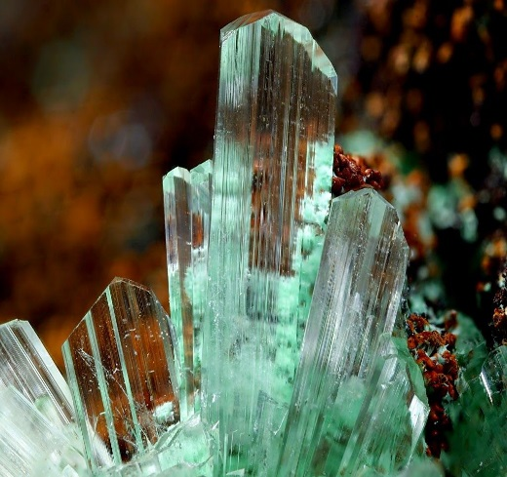
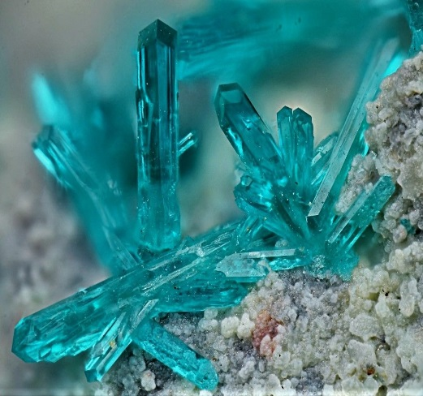
Что же такое кристаллы?
КРИСТАЛЛЫ – (от греч. Κρύσταλλος)- твёрдые тела, первоначально — «лёд», в дальнейшем —горный хрусталь, вещества в которых мельчайшие частицы (атомы, ионы или молекулы) «упакованы» в определенном порядке. В результате при росте кристаллов на их поверхности самопроизвольно возникают плоские грани, а сами кристаллы принимают разнообразную геометрическую форму.

Slide 6
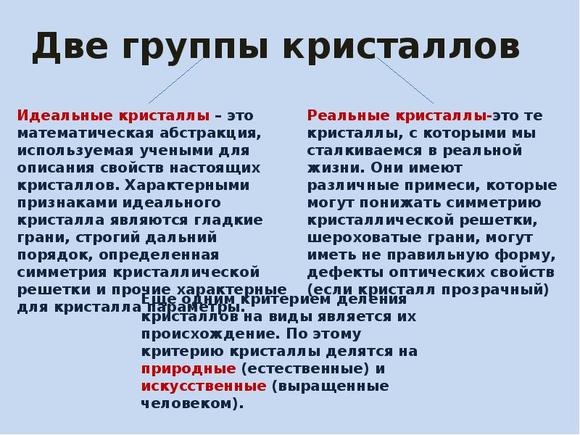

Slide 7
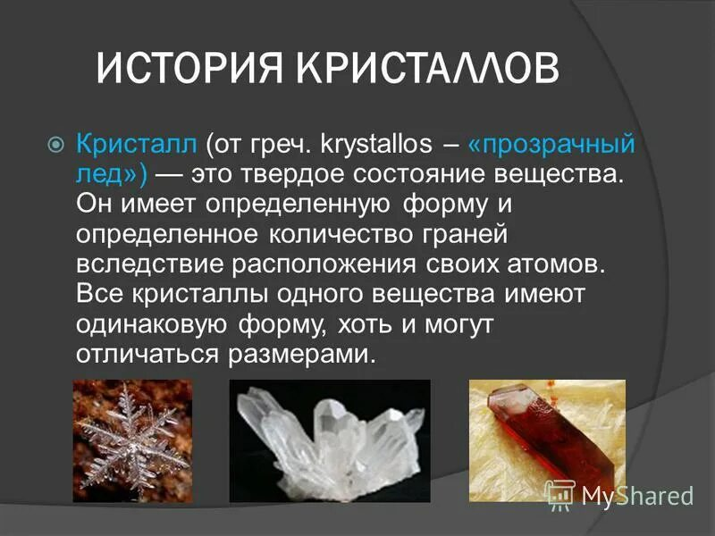

Slide 8
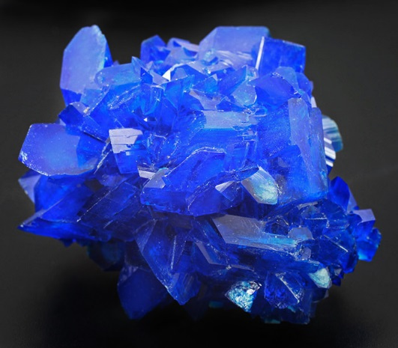
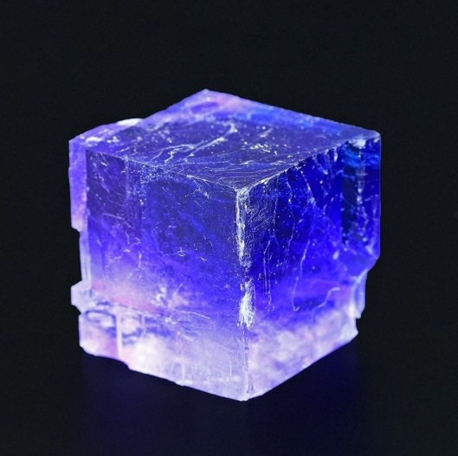
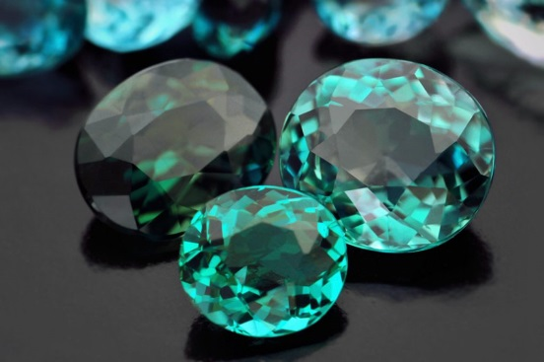
Виды кристаллов
Поликристалл
Монокристалл
Драгоценный кристалл

Slide 9
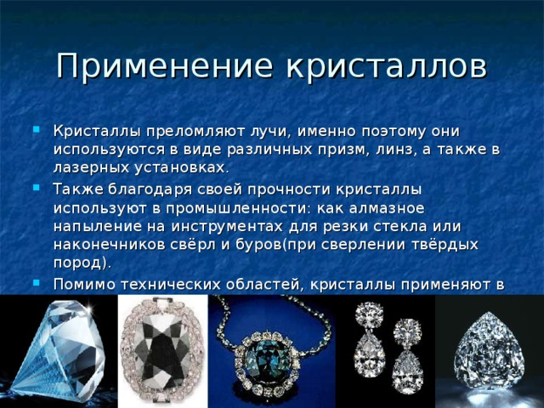
Применение кристаллов

Slide 10
Практическая часть.
Перед тем, как начать выращивать кристаллы нужно познакомиться с элементарными правилами безопасности.
Правила техники безопасности.
Нельзя при экспериментах пользоваться пищевой посудой
Нельзя принимать пищу во время проведения опытов.
Нельзя проводить опыты с неизвестными веществами.
При проведении опытов желательно использовать перчатки и защитную одежду.
При попадании раствора на кожу необходимо сразу же промыть то место, куда попал раствор, чистой водой.

Slide 11
Выращивание кристаллов состоит из следующих этапов:
Соль или другой ингредиент растворяют в горячей воде до получения концентрированного раствора.
Основу-затравку для кристалла (это может быть крупный кусок соли) промывают в воде и погружают в приготовленный раствор.
Емкость с раствором плотно закрывают. Примерно через 24 часа крышку снимают. Где-то на 3 неделе уже будет заметен большой кристалл.
Как только вершина кристалла вынырнет на поверхность раствора, жидкость сливают, а кристалл аккуратно извлекают из емкости.
Потом кристалл высушивают и держат в защищенном от воды месте и любуются его красотой.

Slide 12
Глава 2. Практическая часть.
2.1. Опыт № 1
Опыт № 2. Выращивание кристалла медного купороса.
Медный купорос применяют в сельском хозяйстве для борьбы вредителями и болезнями растений.
1. Для выращивания кристалла медного купороса необходим порошок медного купороса, стеклянная баночка, горячая вода.
2. К баночку налили горячую воду, размешали порошок до полного растворения.
3. Привязали на палочку нитку и опустили ее в раствор. Поставили раствор охлаждаться.
4. Через 7 дней наши кристалл выглядел вот так.
5. Через 14 дней у нас вырос кристалл медного купороса.
Вывод: кристалл медного купороса растет быстрее соли, сам кристалл очень красивый с четкими гранями.

Slide 13
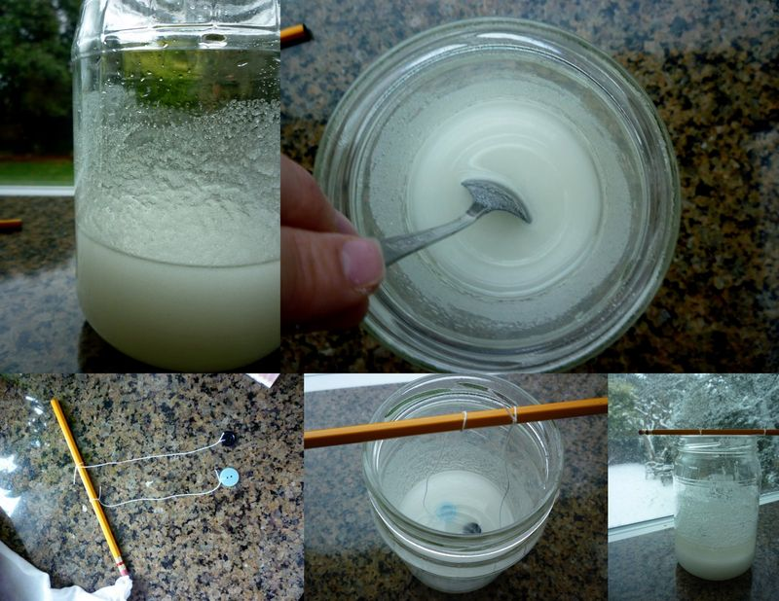
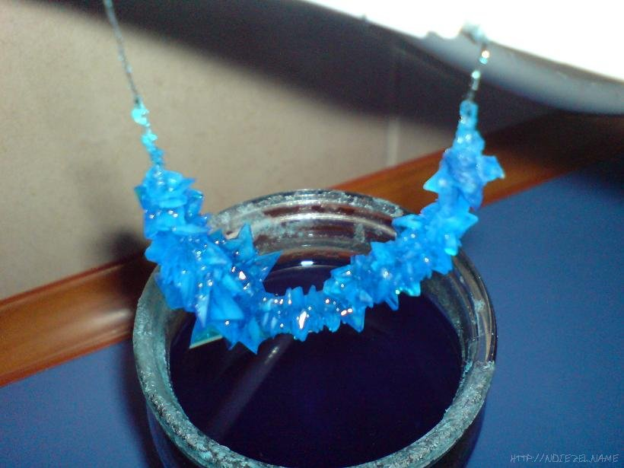
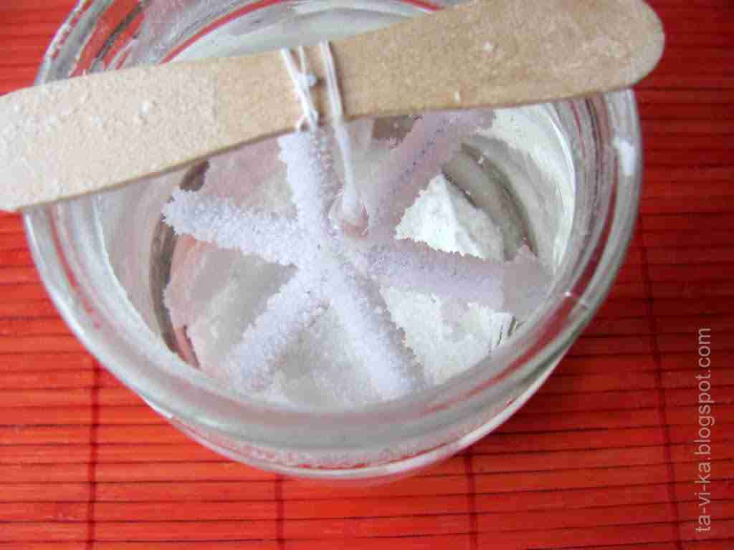
Как проходил наш эксперимент

Slide 14
Глава 2. Практическая часть.
2.2. Опыт № 2
Опыт № 1. Выращивание кристалла поваренной соли.
1. Для эксперимента мы взяли пластиковый стаканчик, горячую воду и соль. Соль добавляли до тех пор, пока она не перестала растворяться.
2. К палочке привяли нитку, на которую потом будут собираться кристаллы. Опустили ее в раствор с солью.
3. Поставили раствор охлаждаться. Чем медленнее он будет остывать, тем крупнее получатся кристаллы.
4. Через 7 дней наш кристалл выглядел вот так.
5. Через 14 дней у нас вырос кристалл поваренной соли.
Вывод: кристалл соли растет за счет нарастания на него из водного раствора соли других кристаллов.

Slide 15
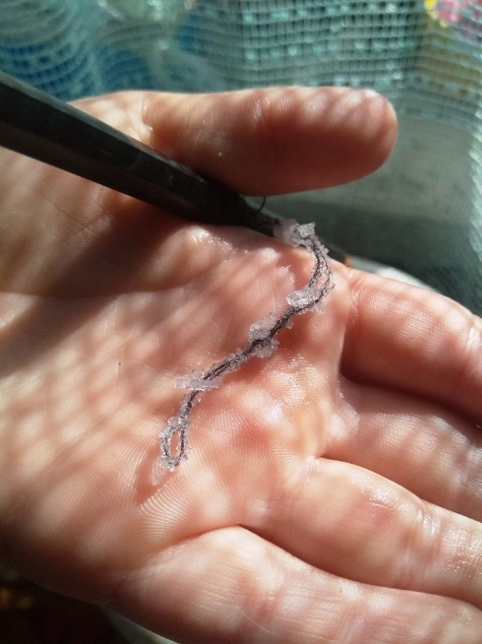
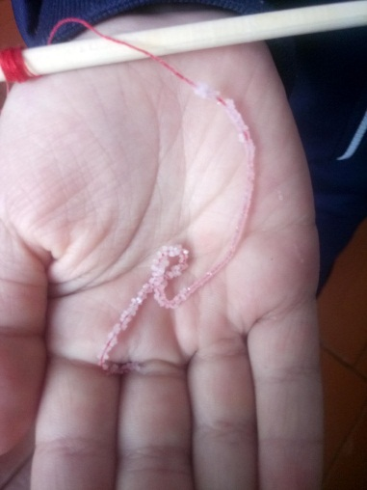
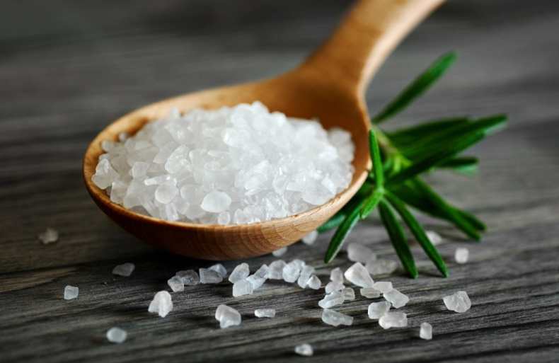
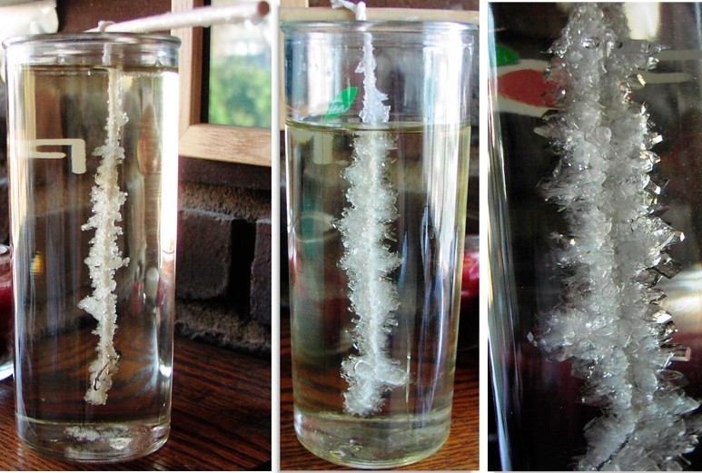
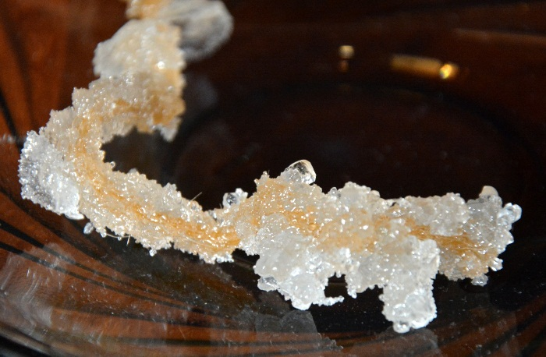
Как проходил наш эксперимент

Slide 16
Глава 2. Практическая часть.
2.3. Опыт № 3.
Опыт № 3. Выращивание кристалла из набора «Волшебные кристаллы».
1. Для эксперимента мы взяли кристаллический порошок (из набора), пластиковый стаканчик.
2. Кипящую воду налили в стаканчик с порошком, размешали до полного растворения.
3. Накрыли крышкой, оставили на 24 часа.
4. Открыли через 24 часа и стали ждать.
5. Через 10 дней у нас выросла вот такая красота!!!
Вывод: кристалл растет быстро, очень красивый и похож на самоцвет.

Slide 17
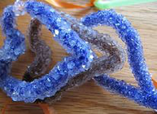
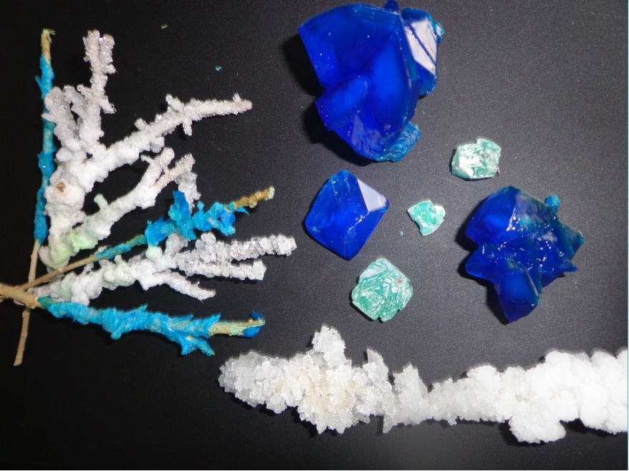
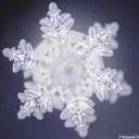
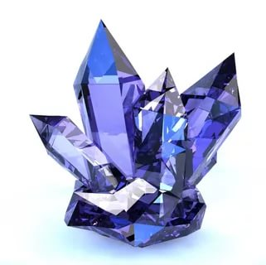
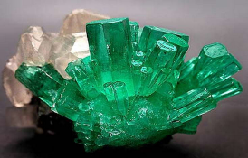
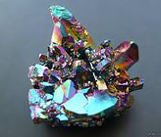
Заключение
Выращивание кристаллов - процесс - занимательный, но требующий бережного и осторожного отношения к своей работе. К сожалению, есть некоторые особенности их хранения. Чтобы предохранить его от разрушения, можно покрыть его бесцветным лаком. Теоретически, размер кристалла, который можно вырастить в домашних условиях, неограничен.

Slide 18
Спасибо за внимание!!!

